Slide 1
МАДОУ Детский сад комбинированного вида № 15 «Березка» Творческий проект « Мы творим прекрасное» (Использование нетрадиционных техник рисования в развитии творческих способностей дошкольников) Проект подготовили и реализовали воспитатели: Савельева Олеся Андреевна Савельева Лиана Яковлевна

Slide 2
Вид проекта: творческий Цель проекта :Развитие художественно-творческих способностей детей старшего дошкольного возраста посредством использования нетрадиционной техники рисования Задачи проекта :Знакомить детей старшего дошкольного возраста с нетрадиционными способами рисования, формировать интерес к изобразительной деятельности; Способствовать овладению дошкольниками техническими приемами работы с различными изобразительными материалами: Побуждать воспитанников самостоятельно применять нетрадиционные техники рисования (монотипия, печатание листьями, рисование пальчиками, тиснение, тычкование и т.д.) Содействовать знакомству родителей с нетрадиционными техниками рисования; стимулировать их совместное творчество с детьми.

Slide 3
Составители проекта : Воспитатели МАДОУ детский сад комбинированного вида № 15 «Березка» Савельева Олеся Андреевна, Савельева Лиана Яковлевна Срок реализации проекта:24 октября – 25 ноября 2016 года Исполнители проекта и основных мероприятий: Воспитатели, воспитанники старшей группы «Солнышко», родители воспитанников

Slide 4
Ожидаемые результаты реализации проекта: -формирование у детей старшего дошкольного возраста знаний о нетрадиционных способах рисования; -владение дошкольниками техническими приемами работы с различными изобразительными материалами; -умение воспитанников самостоятельно применять нетрадиционные техники рисования; -повышение профессионального уровня и педагогической компетентности педагогов ДОУ по формированию художественно – творческих способностей детей младшего дошкольного возраста посредством использования нетрадиционной техники рисования; -повышение компетентности родителей воспитанников в вопросе рисования с использованием нетрадиционной техники, активное участие родителей в совместных творческих проектах.

Slide 5
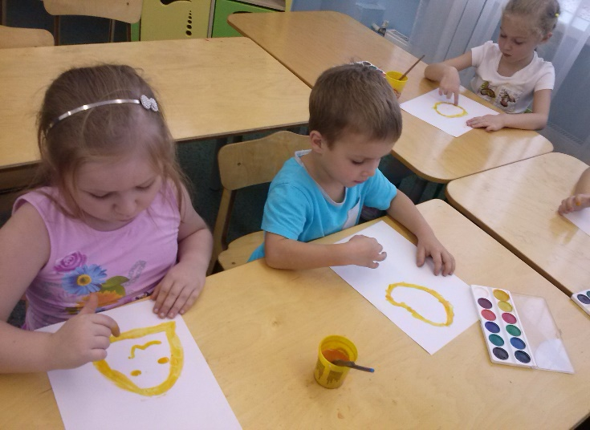
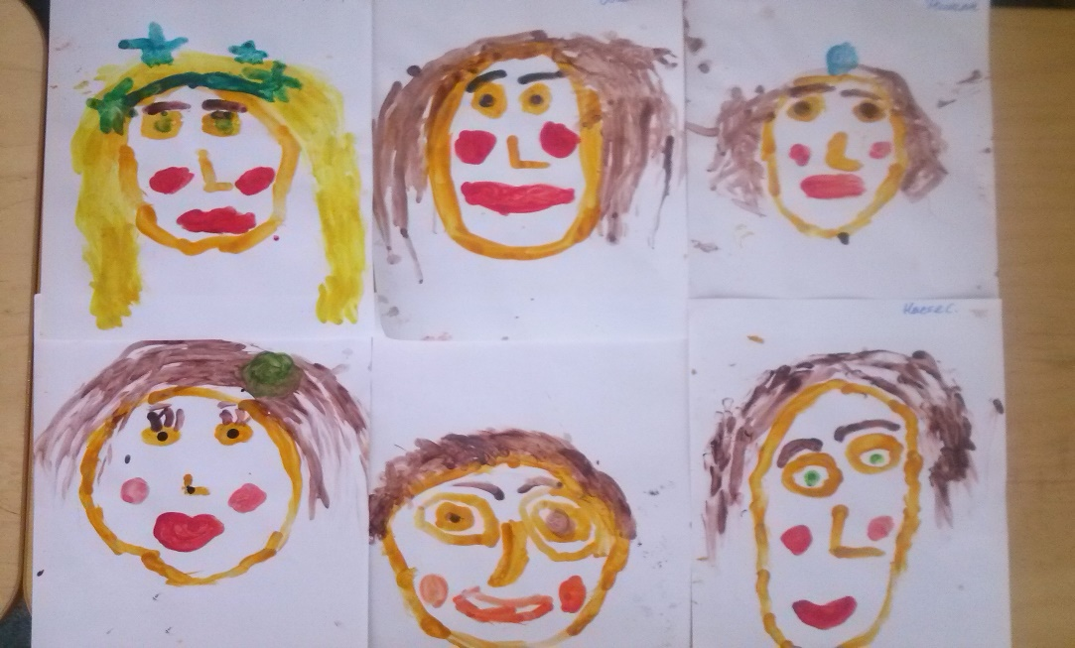
«Портрет мамы » (рисование пальчиками)

Slide 6
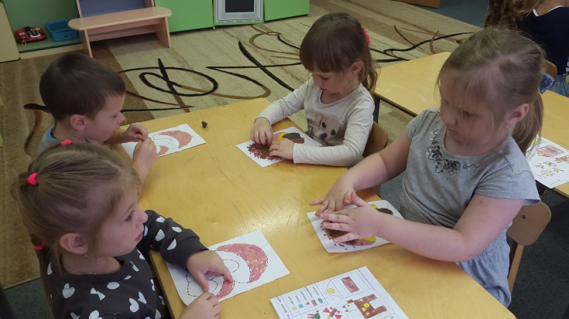
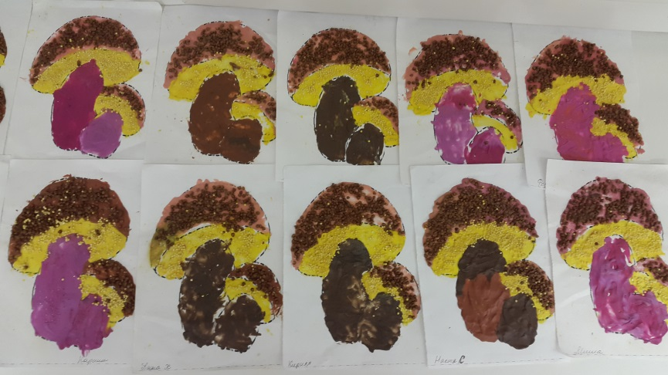
«Грибочки» ( пластилинография)

Slide 7
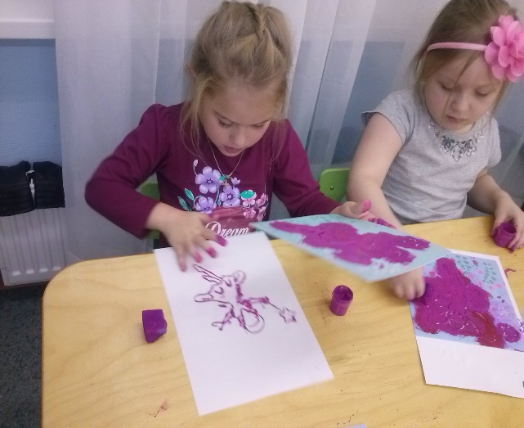
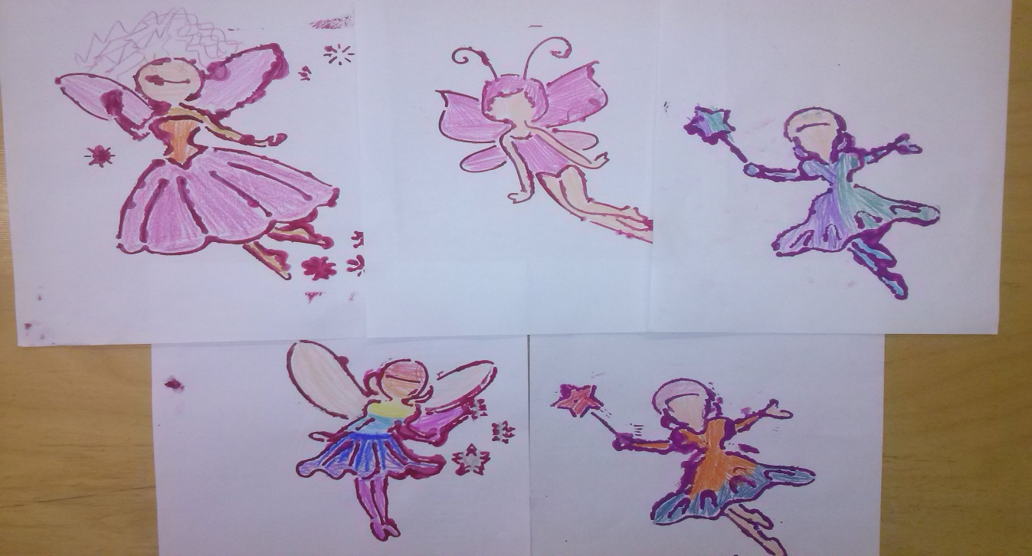
«Волшебные феи» (поролоновые рисунки).

Slide 8
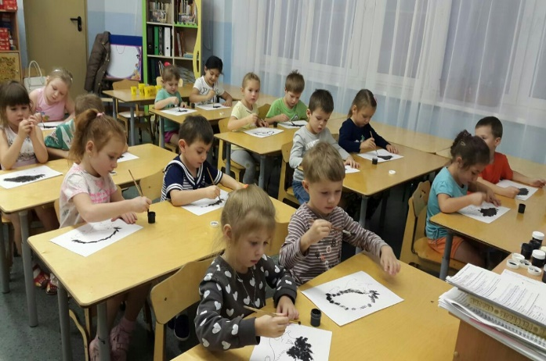
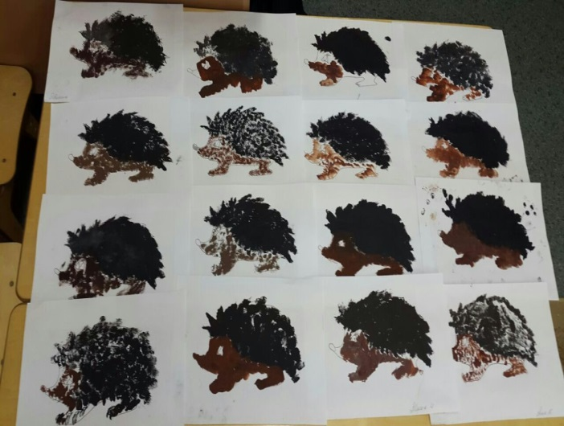
«Ежик» (тычок жесткой полусухой кистью)

Slide 9
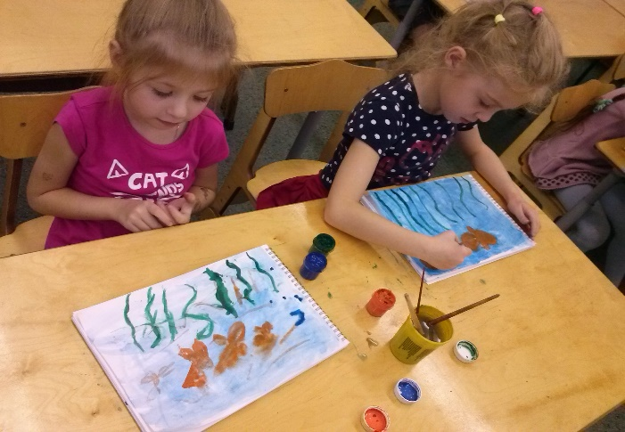
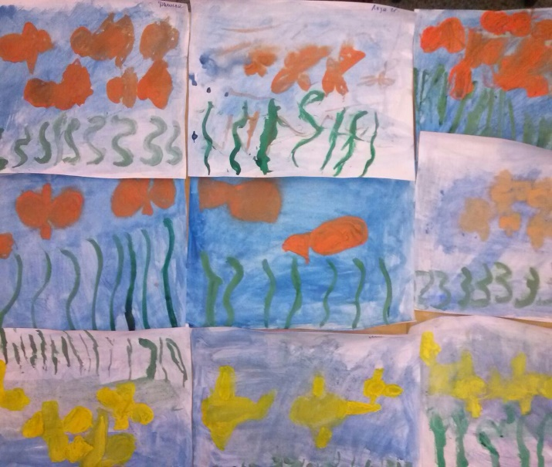
«Подводный мир» (рисование по мокрому листу)

Slide 10
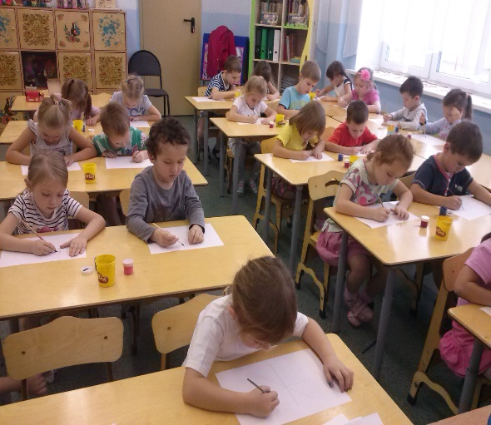
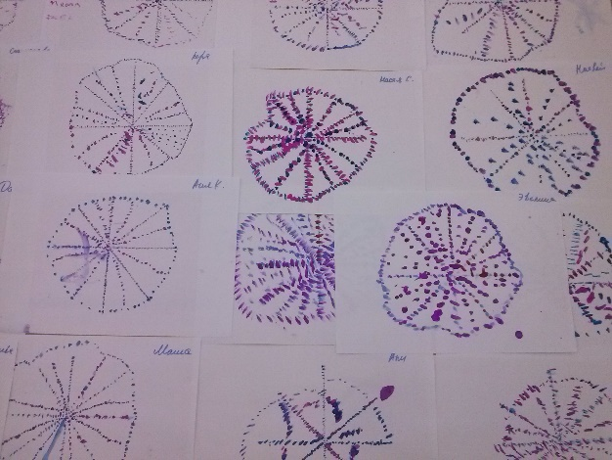
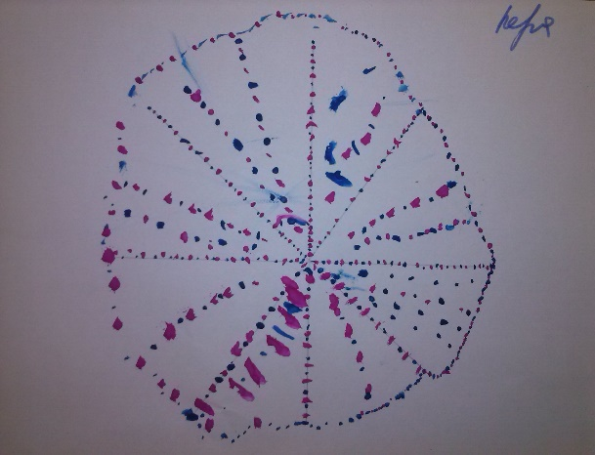
«Снежинка» (пуантизм-рисование точками)

Slide 11
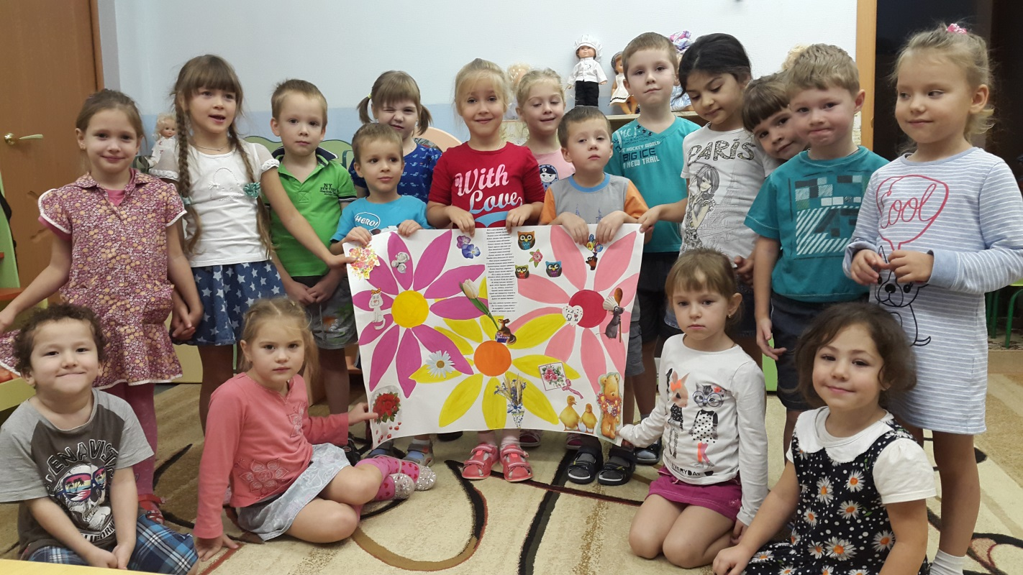
Плакаты « мамочке» и «Дед Мороз» (рисование с помощью открыток)

Slide 12
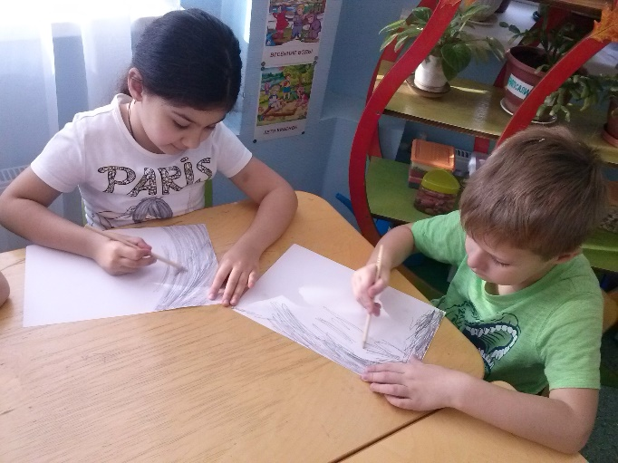
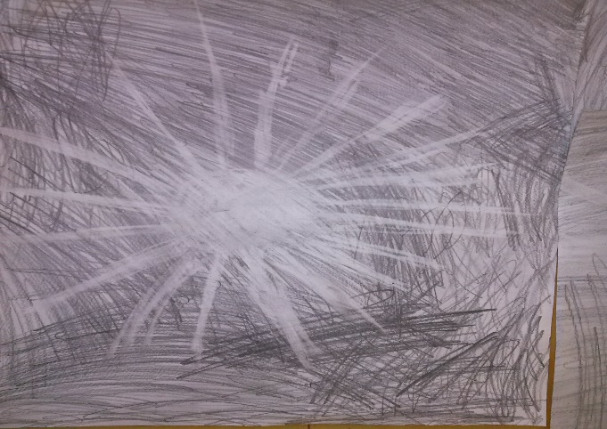
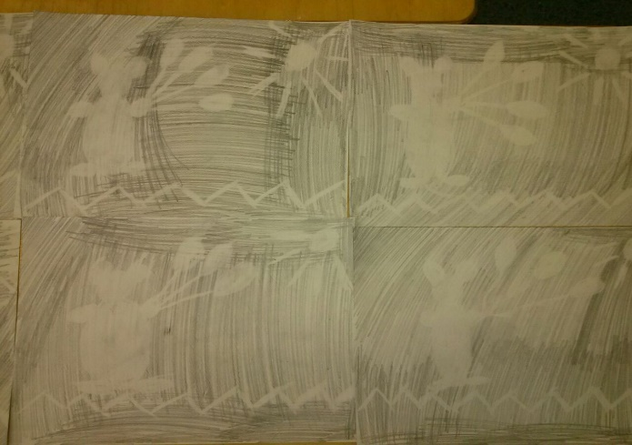
«Мишка» (рисование ластиком)

Slide 13
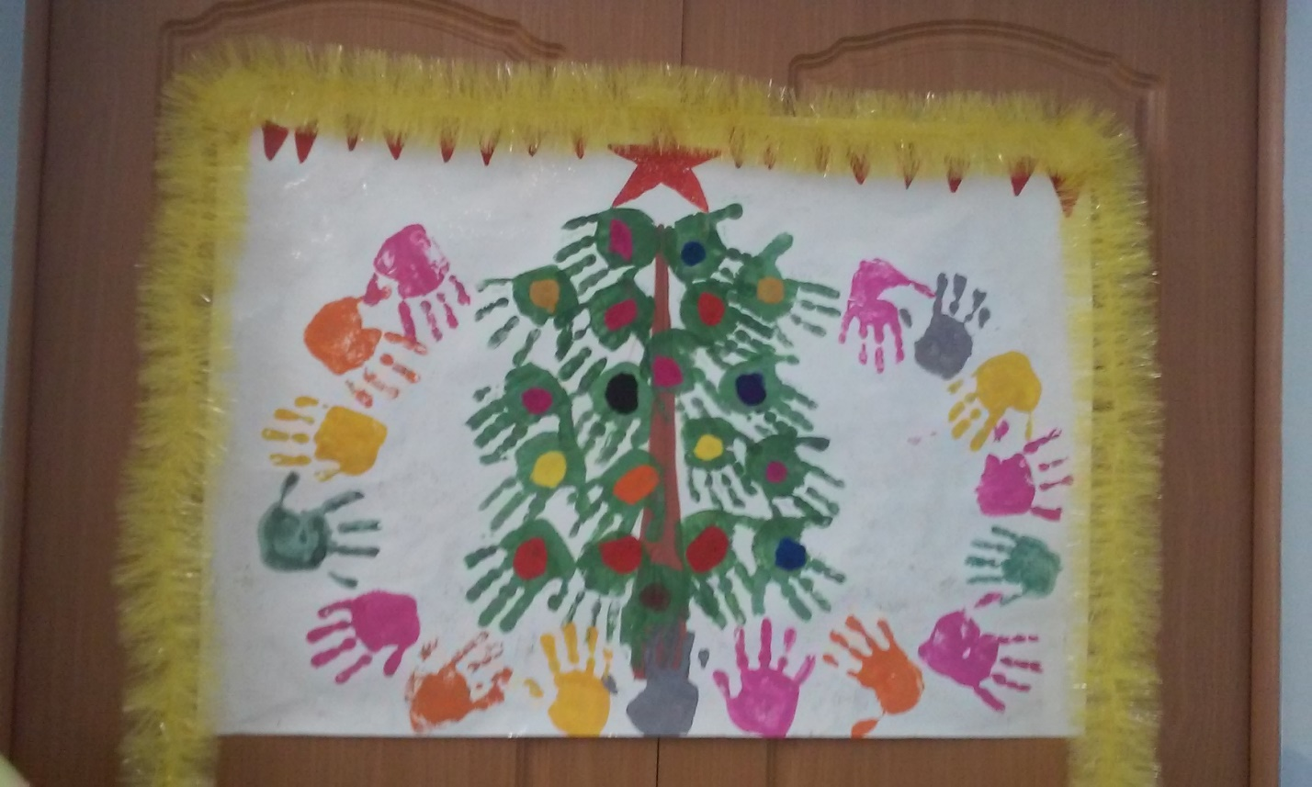
Плакаты «Елка» и «С днем рождения» Рисование ладошками

Slide 14
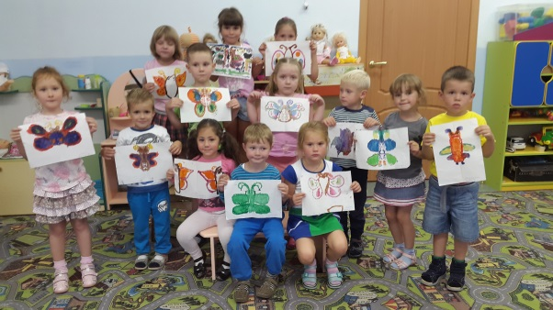
«Бабочка» (монотопия-рисунок на сгибах листа)

Slide 15
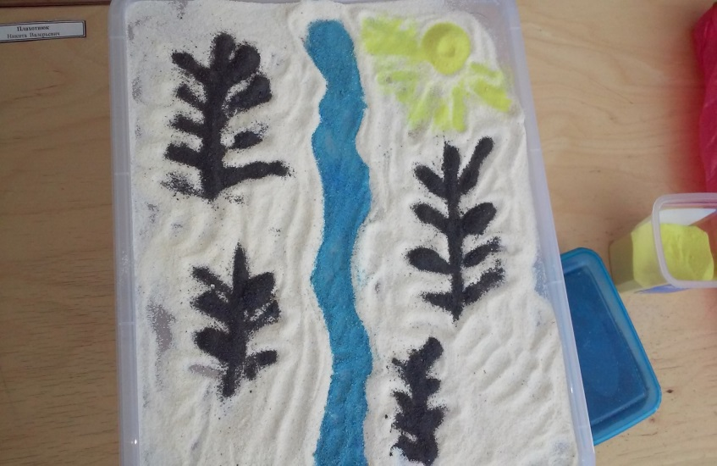
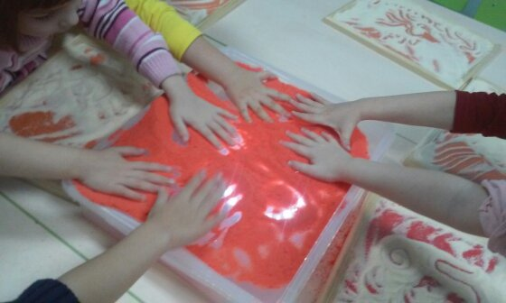
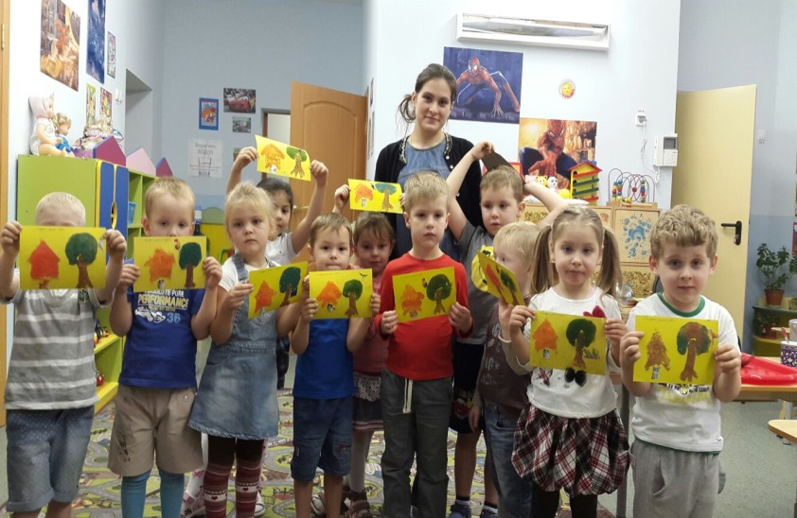
Рисование крашенной солью «Каждому свой домик»

Slide 16
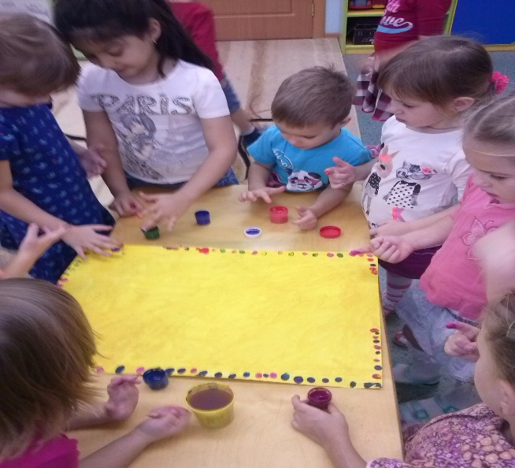
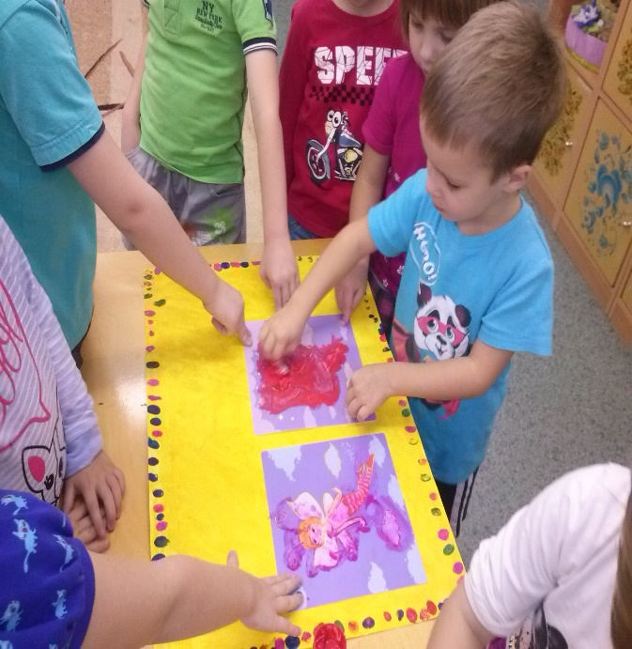
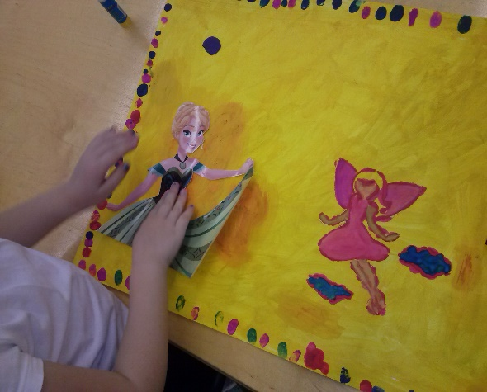
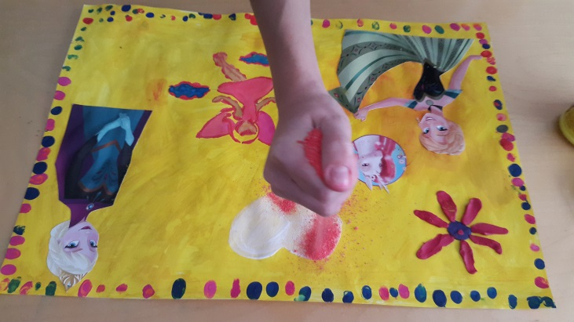
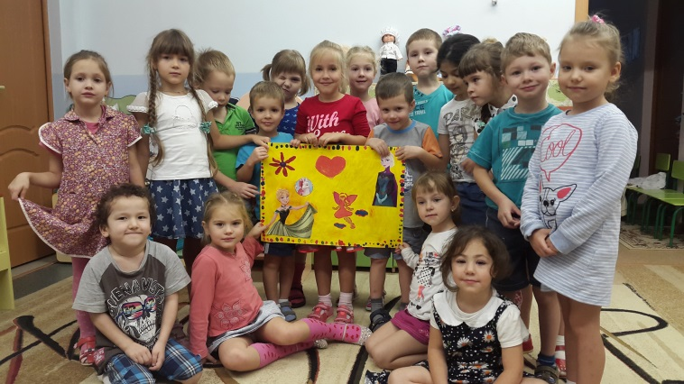
«Волшебное царство» (колаж)

Slide 17
Итоги проекта: По окончании реализации проекта «Мы творим прекрасное» мы достигли следующих результатов: -Дети старшей группы «Солнышко» слушали различную художественную литературу -Дети просматривали картины,исполненные в различных техниках рисования -Ребята совместно с воспитателями рисовали в различных техниках нетрадиционного рисования:пальцевая живопись-хэппинг,техника «тампование»,тычок жесткой полусухой кистью,восковые мелки и акварель,техника «Монотопия»,техника рисования по мокрому листу,рисование с помощью открыток, пальчиковое рисование с помощью песка ,манной крупы, крашенной соли,техника рисования ластиком,техника отпечатков рук и листиков,разрисовка мелких эллементов,пластилинография,техника рисования «Пуантизм»,техника коллаж. - Дети ,совместно с воспитателями нарисовали итоговый плакат «Волшебное царство»,в стиле «колаж». В ходе работы над плакатом использовались следующие техники нетрадиционного рисования: Фон,пауантизм,тампование,приклеивание открыток,пластилинография,риование крашенной солью.

Slide 18
Описание результатов, полученных в ходе реализации проекта Диагностика на начало реализации проекта проводилась через диагностические занятия. Показатели уровня художественных способностей выявлялись по следующим параметрам: Самостоятельный выбор замысла рисунка. Умение передавать выразительность образа, используя нетрадиционные приемы рисования. Выбор техники рисунка. Умение передавать необычность, оригинальность образа.

